Slide 1
ÅKERSBERGA DÅ OCH NU
Ett bildspel baserat på boken med samma namn skapad 2013 av
Leif Svensson och Gunnar Winberg
ÖSTERÅKERS HEMBYGDS- OCH FORNMINNESFÖRENING
Presentatör: Lars Valentin
Notes:
Hej
Så trevligt att träffa er. Jag heter Lars Valentin och min roll är att bibringa er lite lokalkultur från Österåker under de senaste hundra åren.
Materialet i det här bildspelet är baserat på innehållet i den här boken (håll upp och visa).
Många av de äldre bilder jag ska visa är tagna av fotograferna och bröderna Albert och Gunnar Harling, som var verksamma i trakten.

Slide 2
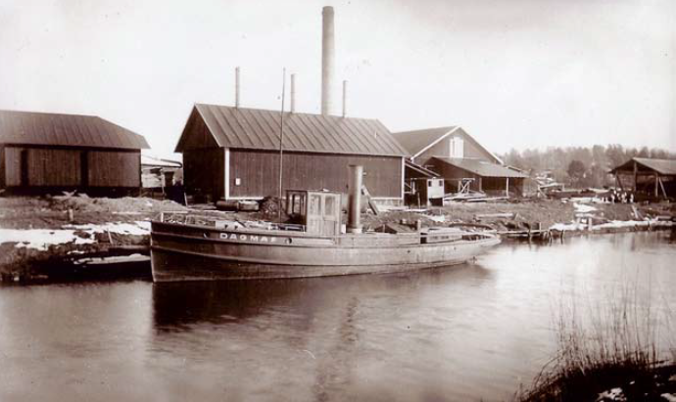
Så här såg miljön ut nere vid Åkers kanal, nu helt nära vårt centrum. Bilden visar ”Åkersberga kvarn, ångsåg och snickerifabrik”, som ingick i Gustaf Kahnlunds lilla industrikomplex. Ångslupen DAGMARs uppgift var att transportera timmer på släp till sågen. Efter förädling i snickerifabriken fraktades produkterna till Stockholm på den nyligen anlagda smalspåriga järnvägen, som kom i drift 1903.
I början av 1990-talet revs kvarnbyggnaden och senare även den sista av de kvarvarande byggnaderna.
Notes:
Så här såg miljön ut nere vid Åkers kanal, nu helt nära vårt centrum. Bilden visar ”Åkersberga kvarn, ångsåg och snickerifabrik”, som ingick i Gustaf Kahnlunds lilla industrikomplex. Ångslupen DAGMARs uppgift var att transportera timmer på släp till sågen. Efter förädling i snickerifabriken fraktades produkterna till Stockholm på den nyligen anlagda smalspåriga järnvägen, som kom i drift 1903.
I början av 1990-talet revs kvarnbyggnaden och senare även den sista av de kvarvarande byggnaderna.

Slide 3
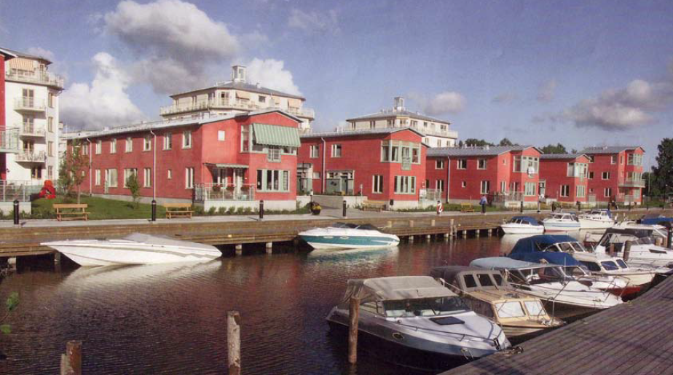
I början av 2000-talet uppfördes exklusiva bostäder med direkt kanalanslutning och möjlighet till egen båtplats. Det här området kallas idag Klappbryggan, ett namn som härstammar från sysslan som tidigare utförts på platsen….. klappning, d.v.s. tvätt och sköljning av klädesplagg.
Notes:
I början av 2000-talet uppfördes exklusiva bostäder med direkt kanalanslutning och möjlighet till egen båtplats. Det här området kallas idag Klappbryggan, ett namn som härstammar från sysslan som tidigare utförts på platsen….. klappning, d.v.s. tvätt och sköljning av klädesplagg.

Slide 4
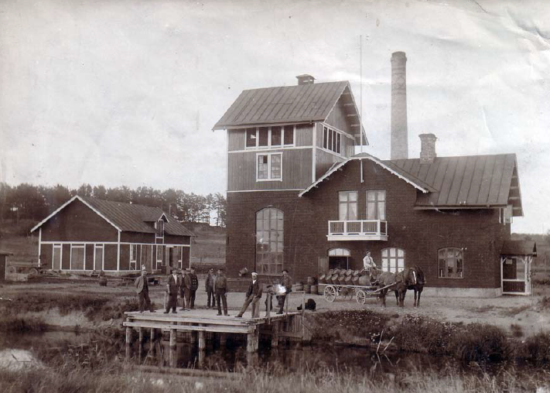
Vi förflyttar oss några hundra meter uppströms i Åkers kanal och träffar på Åkersberga Ångbyggeri. Det uppfördes 1905-1907 av Josef Berggren, som började tillverka den populära drycken ”Lagradt pilsnersvagdricka”. Leveranser skedde med häst och vagn som syns här på bilden, men till kunder på öarna och regementet i Vaxholm användes båt. Placeringen här vid kanalen var därför optimal.
På 1920-talet upphörde bryggeriverksamheten och andra industrier flyttade in och verkade fram till slutet av 1900-talet, då alltsammans revs.
Notes:
Vi förflyttar oss några hundra meter uppströms i Åkers kanal och träffar på Åkersberga Ångbyggeri. Det uppfördes 1905-1907 av Josef Berggren, som började tillverka den populära drycken ”Lagradt pilsnersvagdricka”. Leveranser skedde med häst och vagn som syns här på bilden, men till kunder på öarna och regementet i Vaxholm användes båt. Placeringen här vid kanalen var därför optimal.
På 1920-talet upphörde bryggeriverksamheten och andra industrier flyttade in och verkade fram till slutet av 1900-talet, då alltsammans revs.

Slide 5
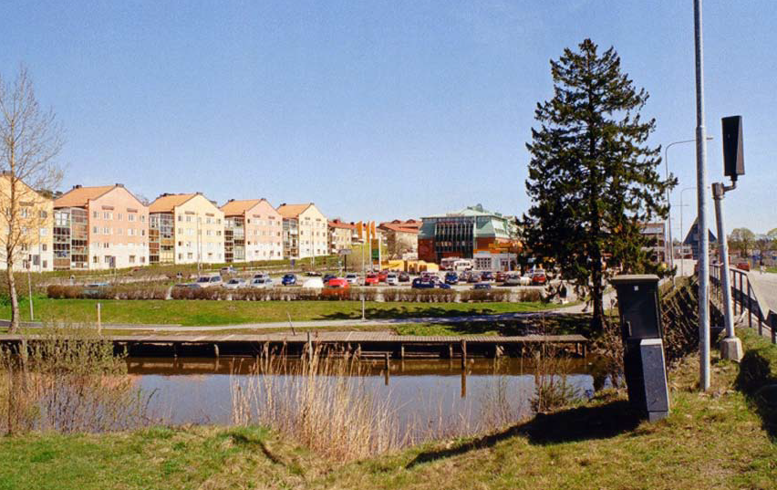
I stället byggdes flerbostadshus längs väg 276, som nu går i tunnel under centrum. På den gamla tomten står nu bilar uppställda, och i dagsläget är det en industritomt.
I bakgrunden skymtar affärskomplexet Skutan i rött tegel. Till höger syns vägbron som leder Stationsvägen över kanalen.
Notes:
I stället byggdes flerbostadshus längs väg 276, som nu går i tunnel under centrum. På den gamla tomten står nu bilar uppställda, och i dagsläget är det en industritomt.
I bakgrunden skymtar affärskomplexet Skutan i rött tegel. Till höger syns vägbron som leder Stationsvägen över kanalen.

Slide 6
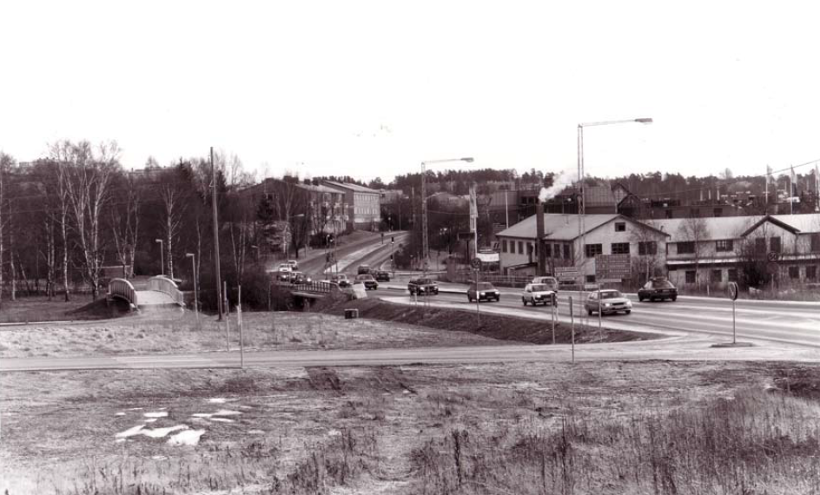
Förr i tiden var kanalen Åkers-ån en viktig transportled. Allt från vikingatid då skepp passerade här på väg mot Uppsala till industriell tid då piggskutor forslade ved och strömmingsbåtar levererade fisk. Landhöjningen efter istiden gjorde kanalen allt grundare och både Gustav Vasa och senare kungar har beordrat rensning och muddring av kanalen för att hålla den farbar.
Bilden visar väg 276 när den ännu passerade centrum ovan jord.
Notes:
Förr i tiden var kanalen Åkers-ån en viktig transportled. Allt från vikingatid då skepp passerade här på väg mot Uppsala till industriell tid då piggskutor forslade ved och strömmingsbåtar levererade fisk. Landhöjningen efter istiden gjorde kanalen allt grundare och både Gustav Vasa och senare kungar har beordrat rensning och muddring av kanalen för att hålla den farbar.
Bilden visar väg 276 när den ännu passerade centrum ovan jord.

Slide 7
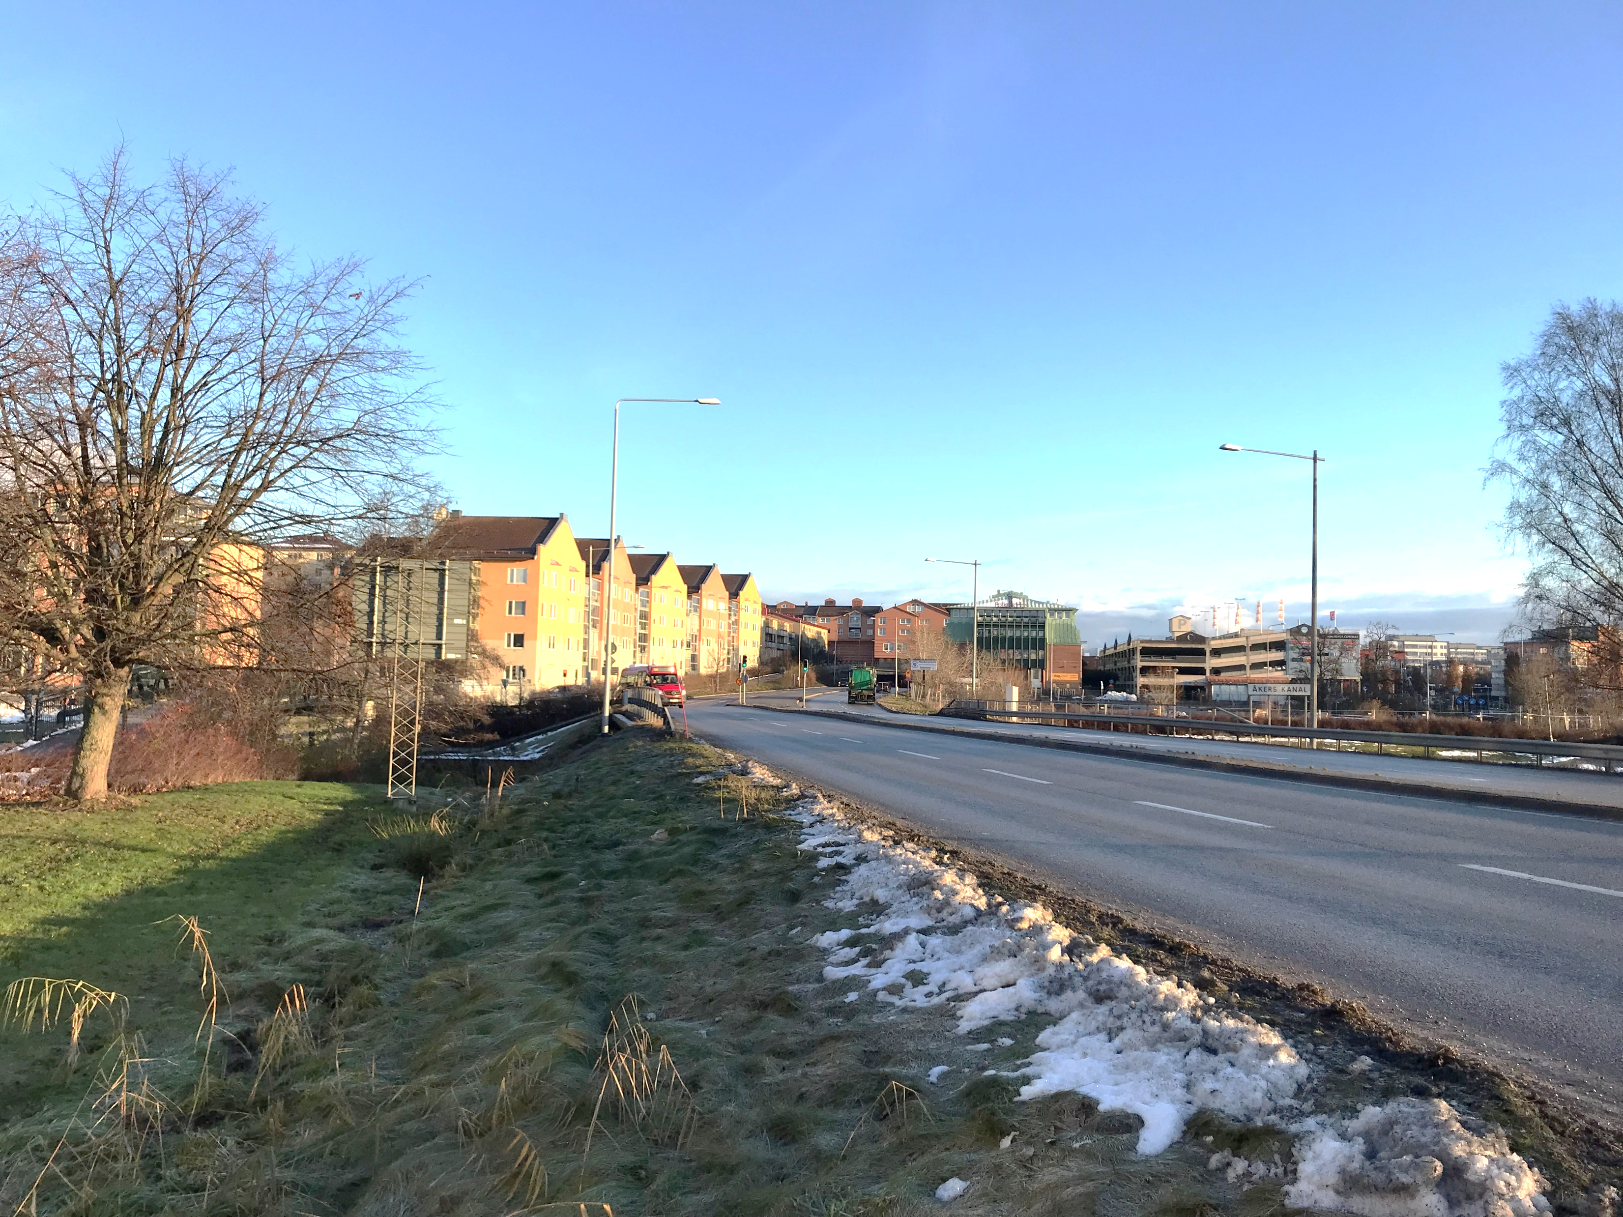
Idag är vägen ledd i tunnel vilket lett till att centrum är betydligt mer promenadvänligt.
Notes:
Idag är vägen ledd i tunnel vilket lett till att centrum är betydligt mer promenadvänligt.

Slide 8
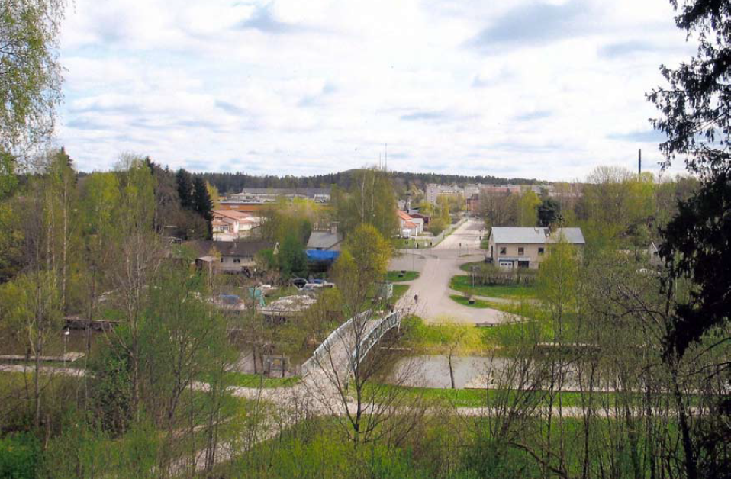
Det vi ser här är änden av Hackstavägen som leder i nord-sydlig riktning genom Åkersberga. Här slutar den vid kanalen och Lillbron över densamma.
Bron har funnits även i äldre tider, innan ångbåtstrafiken kom igång, men på den här platsen har också funnit andra, mer spännande saker. VI kan se resterna av det i den vita byggnaden med rött tak som skymtar mitt i bilden.
Notes:
Det vi ser här är änden av Hackstavägen som leder i nord-sydlig riktning genom Åkersberga. Här slutar den vid kanalen och Lillbron över densamma.
Bron har funnits även i äldre tider, innan ångbåtstrafiken kom igång, men på den här platsen har också funnit andra, mer spännande saker. VI kan se resterna av det i den vita byggnaden med rött tak som skymtar mitt i bilden.

Slide 9
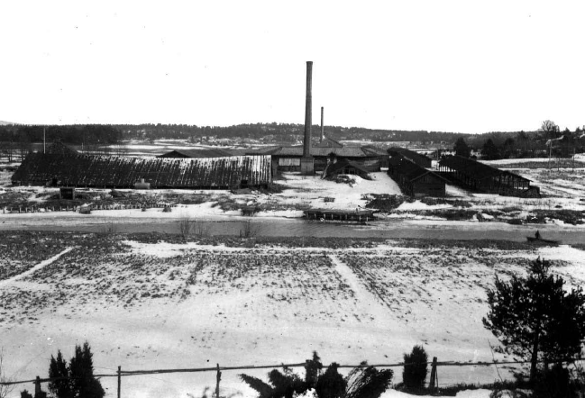
Området är flackt och här har avlagrats lera från istidens smältvatten och den sjöbotten som området en gång utgjorde.
I mitten av 1800-talet grundades här Smedby tegelbruk, som kom att bli ett av stockholmsområdets största. I början av 1900-talet hade man 80-tal anställda och producerade mer än två miljoner murtegel om året. Teglet skeppades på pråmar till olika byggprojekt i huvudstaden, främst Östermalm. På den tiden fanns också ett stickspår till Roslagsbanan som användes för transporter. Engelbrektskyrkan är uppförd med tegel från Smedby tegelbruk.
1915 försattes bolaget i konkurs (leran tog slut!) och skorstenen sprängdes 1917. Det finns faktiskt fångat på film. Det var bröderna Harlings förtjänst och man använde en handvevad filmkamera. Filmen finns på vår webbplats, www.milstolpen.org
Notes:
Området är flackt och här har avlagrats lera från istidens smältvatten och den sjöbotten som området en gång utgjorde.
I mitten av 1800-talet grundades här Smedby tegelbruk, som kom att bli ett av stockholmsområdets största. I början av 1900-talet hade man 80-tal anställda och producerade mer än två miljoner murtegel om året. Teglet skeppades på pråmar till olika byggprojekt i huvudstaden, främst Östermalm. På den tiden fanns också ett stickspår till Roslagsbanan som användes för transporter. Engelbrektskyrkan är uppförd med tegel från Smedby tegelbruk.
1915 försattes bolaget i konkurs (leran tog slut!) och skorstenen sprängdes 1917. Det finns faktiskt fångat på film. Det var bröderna Harlings förtjänst och man använde en handvevad filmkamera. Filmen finns på vår webbplats, www.milstolpen.org

Slide 10
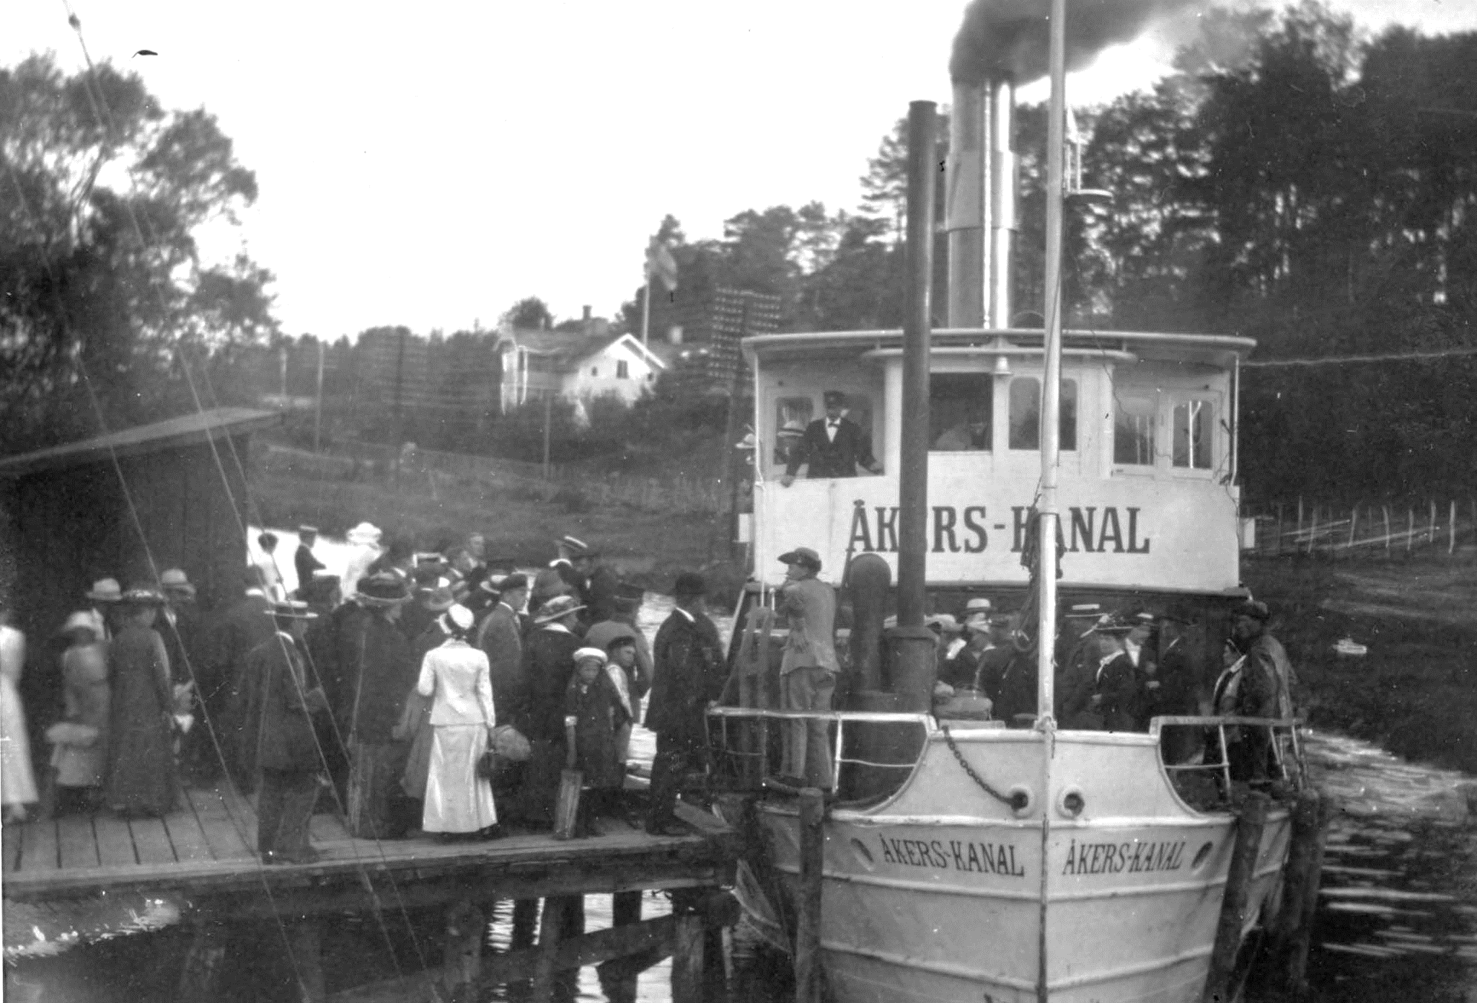
Nu har vi tagit oss uppströms Åkers kanal ca en kilometer och kommit till den tidens centrum, Åkersbro. Härifrån kunde man tag sig till Stockholm. Att resa med båt var det vanligaste och bekvämaste sättet. Alternativet var häst och vagn på skumpiga småvägar.
Det var inte ovanligt att man klädde sig fin inför resan. Varje dag gick båt från Brottby, norr om Åkersberga, lade till vid flera bryggor längs turen till stora staden och efter fyra timmar var man framme.
Notes:
Nu har vi tagit oss uppströms Åkers kanal ca en kilometer och kommit till den tidens centrum, Åkersbro. Härifrån kunde man tag sig till Stockholm. Att resa med båt var det vanligaste och bekvämaste sättet. Alternativet var häst och vagn på skumpiga småvägar.
Det var inte ovanligt att man klädde sig fin inför resan. Varje dag gick båt från Brottby, norr om Åkersberga, lade till vid flera bryggor längs turen till stora staden och efter fyra timmar var man framme.
I Åkersbro fanns apotek, läkare, affär, telefonstation m.m. Man kan se telefonstolparna med sina ledningar i bakgrunden. Där skymtar också en stor vit villa. I den bodde Pålhammar som drev diversehandeln i Åkersbro, Pålhammars affär.

Slide 11
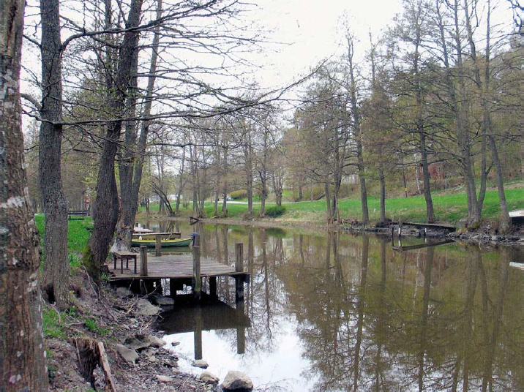
Inte mycket påminner om kanalens stora betydelse när vi besöker platsen idag. Nu är det enbart fritidsbåtar som trafikerar den, men Pålhammars gamla bostad står fortfarande kvar. Vi skymtar den bakom träden i mitten av bilden.
Notes:
Inte mycket påminner om kanalens stora betydelse när vi besöker platsen idag. Nu är det enbart fritidsbåtar som trafikerar den, men Pålhammars gamla bostad står fortfarande kvar. Vi skymtar den bakom träden i mitten av bilden.

Slide 12
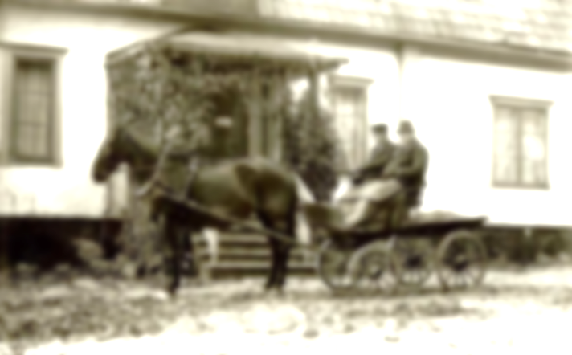
Vi håller oss kvar i Åkersbro-området på en plats som heter Åkersberg. Doktor Hugo Wik hämtas här i hästskjuts på väg ut på ett läkarbesök. Det är oktober 1918 och dr Wik har just börjat sin tjänstgöring här i Österåker. Några år senare har han skaffat sig nymodigheten automobil; en T-ford som han kör själv. Vägarna är inte de lättaste att manövrera på och det händer att bilen gör ett och annat besök i dikena, med påtagliga spår i karossen.
Nästa bil är av märket Dodge, också från Amerika.
Hugo Wiks hustru, ”doktorinnan” (man sa så på den tiden) Naemi Wik var känd sångerska utbildad vid Musikaliska Akademien i Stockholm. Hon var en kulturpersonlighet i Österåker men också ”lotta” i armén. Hon kom att vara en av grundarna av Österåkers hembygdsförening, 1947 och dess första ordförande. Vi har fortfarande mötesprotokollen kvar i original.
Notes:
Vi håller oss kvar i Åkersbro-området på en plats som heter Åkersberg. Doktor Hugo Wik hämtas här i hästskjuts på väg ut på ett läkarbesök. Det är oktober 1918 och dr Wik har just börjat sin tjänstgöring här i Österåker. Några år senare har han skaffat sig nymodigheten automobil; en T-ford som han kör själv. Vägarna är inte de lättaste att manövrera på och det händer att bilen gör ett och annat besök i dikena, med påtagliga spår i karossen.
Nästa bil är av märket Dodge, också från Amerika.
Hugo Wiks hustru, ”doktorinnan” (man sa så på den tiden) Naemi Wik var känd sångerska utbildad vid Musikaliska Akademien i Stockholm. Hon var en kulturpersonlighet i Österåker men också ”lotta” i armén. Hon kom att vara en av grundarna av Österåkers hembygdsförening, 1947 och dess första ordförande. Vi har fortfarande mötesprotokollen kvar i original.

Slide 13
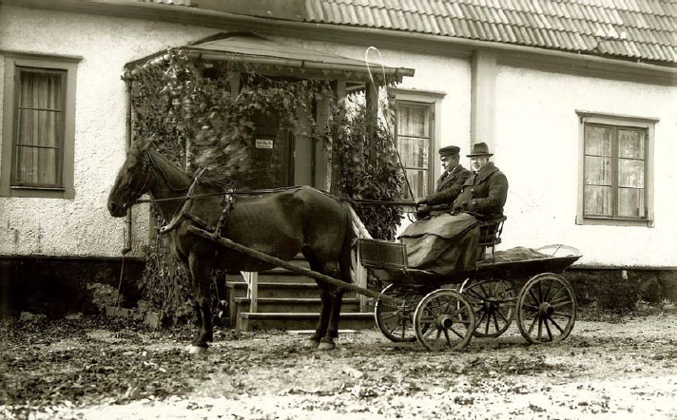
Notes:
Vi håller oss kvar i Åkersbro-området på en plats som heter Åkersberg. Doktor Hugo Wik hämtas här i hästskjuts på väg ut på ett läkarbesök. Det är oktober 1918 och dr Wik har just börjat sin tjänstgöring här i Österåker. Några år senare har han skaffat sig nymodigheten automobil; en T-ford som han kör själv. Vägarna är inte de lättaste att manövrera på och det händer att bilen gör ett och annat besök i dikena, med påtagliga spår i karossen.
Nästa bil är av märket Dodge, också från Amerika.
Hugo Wiks hustru, ”doktorinnan” (man sa så på den tiden) Naemi Wik var känd sångerska utbildad vid Musikaliska Akademien i Stockholm. Hon var en kulturpersonlighet i Österåker men också ”lotta” i armén. Hon kom att vara en av grundarna av Österåkers hembygdsförening, 1947 och dess första ordförande. Vi har fortfarande mötesprotokollen kvar i original.

Slide 14
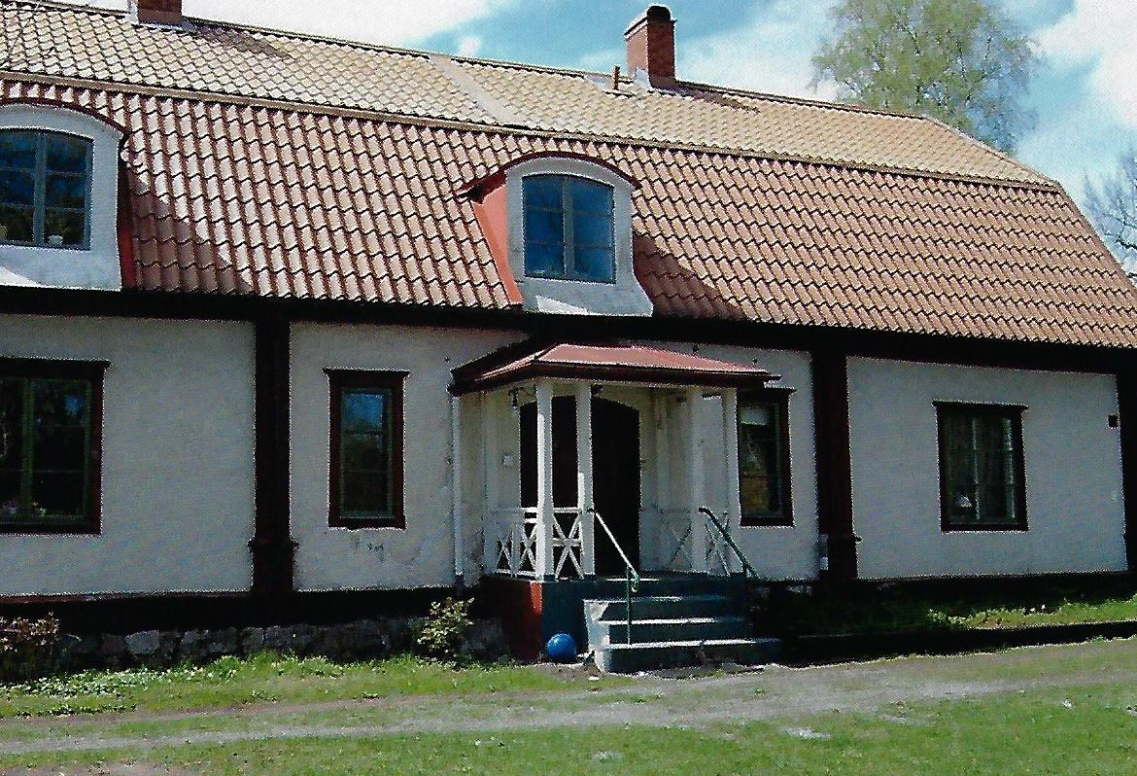
Idag är läkarvillan privatbostad. Dr Wik avled plötsligt 1959.
Notes:
Idag är läkarvillan privatbostad. Dr Wik avled plötsligt 1959.

Slide 15
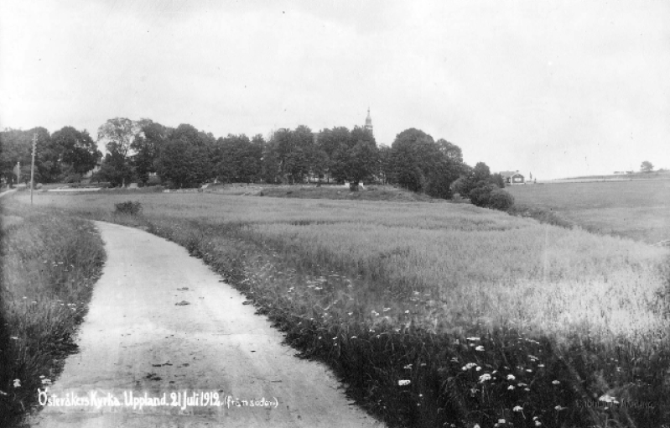
Som ni ser på anteckningen på negativet, skrivet av bröderna Harling, så är bilden tagen 1912. Ännu tidigare, på järnåldern fanns på den här platsen, strax norr om Åkersberga en bosättning. De många gravarna från den tiden visar på detta.
Redan på 1100-talet byggde man här en kyrka, förmodligen av trä. Den ersattes sedan av en stenkyrka som också hade ett försvarstorn.
Bakom träden i mitten av bilden skymtar spiran på kyrkan.
Notes:
Som ni ser på anteckningen på negativet, skrivet av bröderna Harling, så är bilden tagen 1912. Ännu tidigare, på järnåldern fanns på den här platsen, strax norr om Åkersberga en bosättning. De många gravarna från den tiden visar på detta.
Redan på 1100-talet byggde man här en kyrka, förmodligen av trä. Den ersattes sedan av en stenkyrka som också hade ett försvarstorn.
Bakom träden i mitten av bilden skymtar spiran på kyrkan.

Slide 16
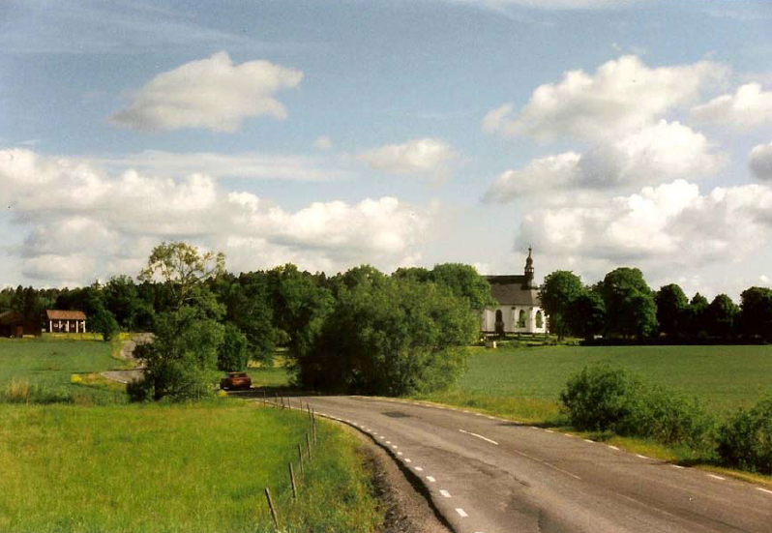
Idag är vägen till kyrkan asfalterad, men följer samma slingrande väg mellan odlingsfälten. Nu syns kyrkan bättre, men till vänster i bild ligger en annan intressant byggnad, den så kallade tiondeladan. Den byggdes i slutet av 1700-talet och flyttades senare till den nuvarande platsen. Ladan användes för att lagra den tiondel av skörden som bönderna var tvungna att ge till kyrkan.
Notes:
Idag är vägen till kyrkan asfalterad, men följer samma slingrande väg mellan odlingsfälten. Nu syns kyrkan bättre, men till vänster i bild ligger en annan intressant byggnad, den så kallade tiondeladan. Den byggdes i slutet av 1700-talet och flyttades senare till den nuvarande platsen. Ladan användes för att lagra den tiondel av skörden som bönderna var tvungna att ge till kyrkan.

Slide 17
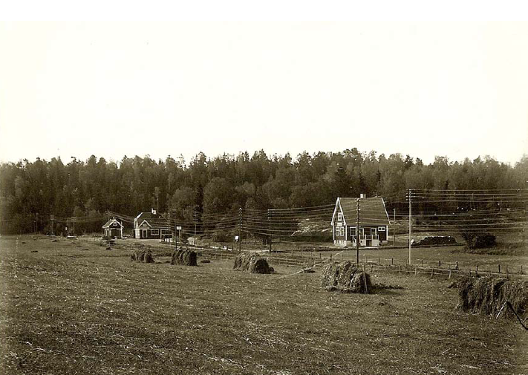
Det syns kanske inte så tydligt på bilden, men det är faktiskt ändstationen Österskär på tågbanan som leder in till Stockholm.
Den byggdes 1903 av det nybildade Åkersberga-Trälhavets Järnväg och kunde invigas 1906. Namnet Österskär är faktiskt hämtat ut August Strindbergs roman, ”I havsbandet”.
1912 byggdes en ångbåtsbrygga nere vid Saltsjön och på så sätt kunde sommargästerna välja att i stället ta båt från och till Stockholm.
Notes:
Det syns kanske inte så tydligt på bilden, men det är faktiskt ändstationen Österskär på tågbanan som leder in till Stockholm.
Den byggdes 1903 av det nybildade Åkersberga-Trälhavets Järnväg och kunde invigas 1906. Namnet Österskär är faktiskt hämtat ut August Strindbergs roman, ”I havsbandet”.
Här ute i skärgårdslandet lät förmögna Stockholmare uppföra sina sommarvillor. Den första tillkom redan 1904.
1909 bildas en villaägareförening och året efter lät generalkonsul E.W. Wallin, ägare till Tuna säteri avstycka 250 tomter om vardera 1,5 tunnland. Tunnland är ett gammalt ytmått som motsvarar den yta man kunde så från en tunna utsäde. Det motsvarar 5000 m², så tomterna var alltså på 7500 m², ganska rejäla med andra ord.
1912 byggdes en ångbåtsbrygga nere vid Saltsjön och på så sätt kunde sommargästerna välja att i stället ta båt från och till Stockholm.
Bilden visar tre hus. Det minsta är godsmagasinet, flankerat av stationsbyggnaden. Huset till höger är Nyströms affär.

Slide 18
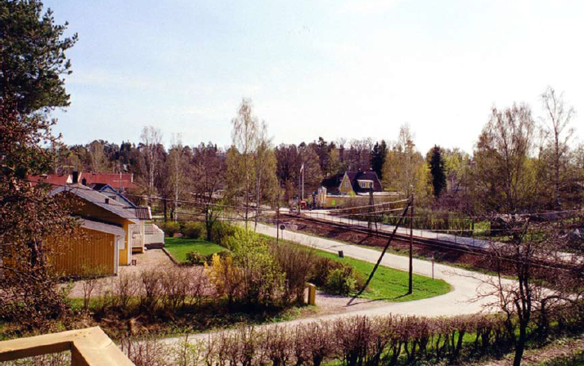
Så här ser samma plats ut idag. Nu finns i Österskär sammanlagt över 4000 invånare. Österskär har en lite finare klang vilket också visar sig i de högre priser man behöver betala för att förvärva en fastighet här.
Vi ser inte längre några ängsmarker, nu är det villatomter i stället. Stationshuset finns faktiskt kvar, även om det nätt och jämt kan skymtas bakom växtligheten.
Notes:
Så här ser samma plats ut idag. Nu finns i Österskär sammanlagt över 4000 invånare. Österskär har en lite finare klang vilket också visar sig i de högre priser man behöver betala för att förvärva en fastighet här.
Vi ser inte längre några ängsmarker, nu är det villatomter i stället. Stationshuset finns faktiskt kvar, även om det nätt och jämt kan skymtas bakom växtligheten.

Slide 19
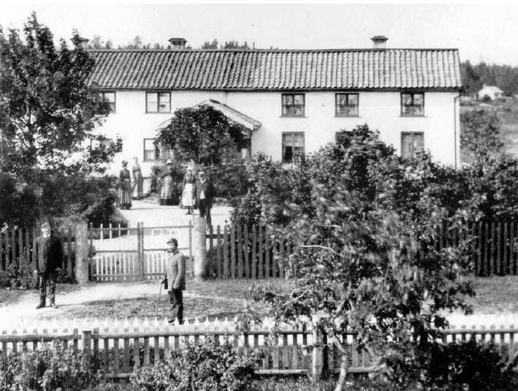
Bilden visar Norrö tingshus, från tidigt 1900-tal. Idag ligger det en bit utanför tätorten, precis som kyrkan gör, men för hundra år sedan var är en viktig landsvägsknutpunkt. Häradsvägen passerade förbi precis här på väg norrut mot bl.a. Norrtälje.
Tingshuset var fram till mitten av 1900-talet lantbrukarbostad, och det är sannolikt några av innevånarna och personalen vi ser på bilden.
Notes:
Nu ska vi tillbaka lite norr om Åkersberga, till Norrö. För tusen år sedan var det en ö, därav namnet. Idag har landhöjningen förvandlat området till en halvö.
Bilden visar Norrö tingshus, från tidigt 1900-tal. Idag ligger det en bit utanför tätorten, precis som kyrkan gör, men för hundra år sedan var är en viktig landsvägsknutpunkt. Häradsvägen passerade förbi precis här på väg norrut mot bl.a. Norrtälje.
Redan på medeltiden, långt innan Tingshuset tillkom så låg här en gästgivargård i det som då kallades Norrö by, men den verksamheten upphörde 1834.
Tingshuset var fram till mitten av 1900-talet lantbrukarbostad, och det är sannolikt några av innevånarna och personalen vi ser på bilden.

Slide 20
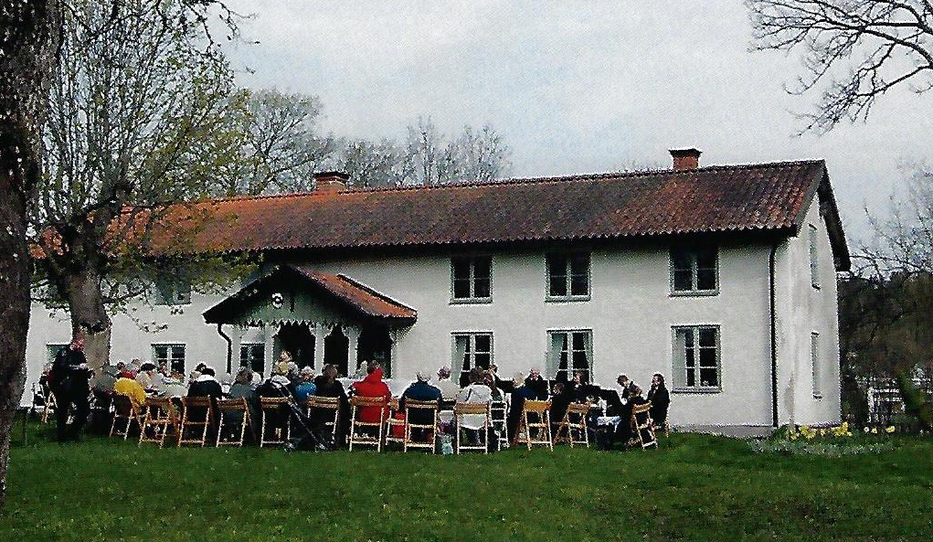
På övervåningen finns ett skolmuseum, med ett autentiskt inrett klassrum med alla detaljer i form av svarta tavlan, griffeltavlor, planscher och fasta bänkar.
Notes:
Idag är Tingshuset en kulturbyggnad. 1983 restaurerades huset av Österåkers hembygdsförening och från 2009 ägs det av Österåkers kommun.
På övervåningen finns ett skolmuseum, med ett autentiskt inrett klassrum med alla detaljer i form av svarta tavlan, griffeltavlor, planscher och fasta bänkar.
I bottenvåningen huserar Österåkers slöjdgille med vävstuga och kaffeservering.
Sedan tidig medeltid har juridiska tvister avgjorts vid så kallade ting. De fria männen samlades på en fastställd plats och avgjorde under en lagmans ledning de uppkomna tvisterna. Enligt 1734 års lag skulle häradsrätten eller skeppslaget hålla tre ordinarie (lagtima) ting varje år – vinterting, sommarting och höstting. Dessutom kunde det förekomma extra (urtima) ting, främst för att rannsaka grövre brottslingar. Åkers skeppslag hade två tingsplatser. I gästgivargården på Norrö hölls höstting. Vinter- och sommarting hölls i tingshuset på Wira bruk.

Slide 21
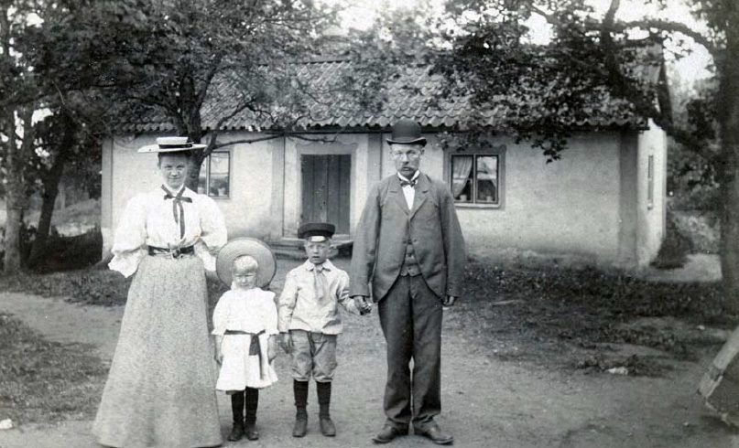
Det här är Egypten, nej inte landet Egypten, utan en del av Husby Nedergård, byggd för över tvåhundra år sedan.
Fotot är taget i slutet av 1800-talet och visar bonden Israel Israelsson Bergqvist med familj. Helt uppenbart har man tagit på sig finkläderna för att låta sig avbildas av något så ovanligt som en fotograf.
Notes:
Det här är Egypten, nej inte landet Egypten, utan en del av Husby Nedergård, byggd för över tvåhundra år sedan.
Fotot är taget i slutet av 1800-talet och visar bonden Israel Israelsson Bergqvist med familj. Helt uppenbart har man tagit på sig finkläderna för att låta sig avbildas av något så ovanligt som en fotograf.
Egypten då, varför kallades det så? Jo det associerar till den bibliska berättelsen om Israels barns fördrivning till Egypten. De som bodde här hade varit tvungna att lämna den trygga tillvaron i själva Husby. När järnvägen kommer till Åkersberga så blir området än mer isolerat.

Slide 22
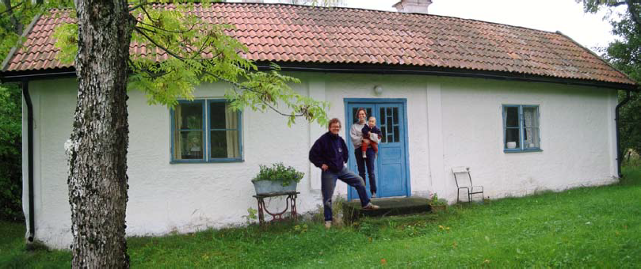
Huset finns kvar! Nu bor här en stockholmsfamilj på somrarna.
Notes:
Huset finns kvar! Nu bor här en stockholmsfamilj på somrarna.

Slide 23
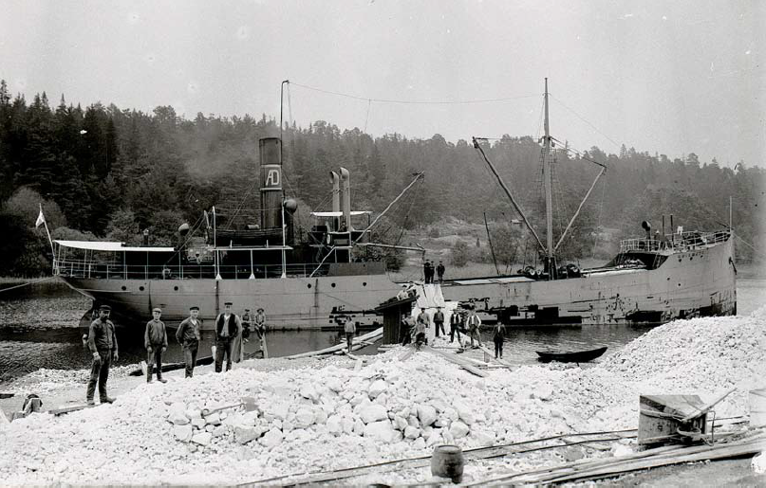
Nu är vi i Idsättraviken. I gruvorna i Härsbacka och Idsättra bryts mineralerna fältspat och kvarts. Dessa var i slutet av 1800-talet mycket efterfrågade vid porslinstillverkning och som flussmedel vid järnframställning. Massorna från gruvorna skeppades ut med fartyg från kaj vid Idsättraviken.
Notes:
Nu är vi i Idsättraviken. I gruvorna i Härsbacka och Idsättra bryts mineralerna fältspat och kvarts. Dessa var i slutet av 1800-talet mycket efterfrågade vid porslinstillverkning och som flussmedel vid järnframställning. Massorna från gruvorna skeppades ut med fartyg från kaj vid Idsättraviken.
När produktionen ökade lät man bygga en högre lastbrygga försedd med räls på vilken vagnar dragna av hästar drogs fram.
1916 utlastades 1850 ton fältspat. Den betingade ett pris om 14 kr per ton.

Slide 24
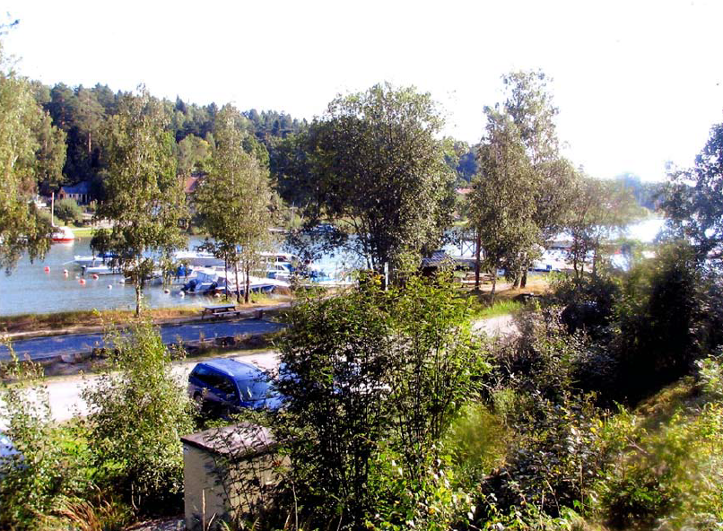
Inte mycket påminner om den verksamhet som föregått här. Det enda som finns kvar är ruinerna av en stenkvarn, men den syns inte i bilden.
Här finns i stället ett populärt bostadsområde med möjlighet till egen fritidsbåtshamn.
Notes:
Inte mycket påminner om den verksamhet som föregått här. Det enda som finns kvar är ruinerna av en stenkvarn, men den syns inte i bilden.
Här finns i stället ett populärt bostadsområde med möjlighet till egen fritidsbåtshamn.

Slide 25
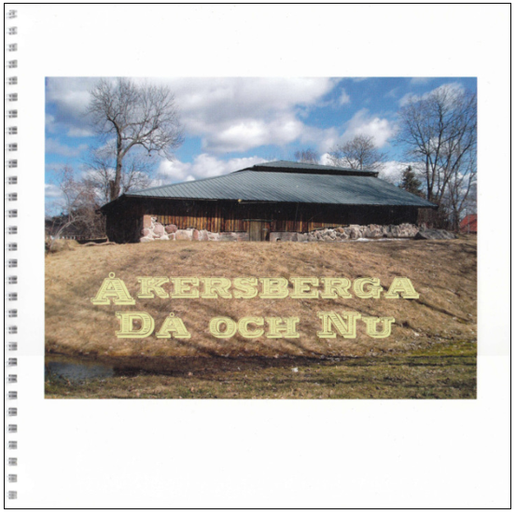
Österåkers hembygdsförening
Ett bildspel baserat på boken
Åkersberga Då och Nu
Boken, som innehåller 114 sidor, finns att köpas för 300 kr
Swish: 123 097 3719
Bild- och textredigering: Lars Valentin
Notes:
Det här var ett axplock ur den här boken. Den innehåller mycket mer om hur vår trakt har förvandlats under senare tid.
Hoppas ni har lärt er något och kanske blivit lite mer intresserade av hur det varit förr i tiden.
Tack för mig.

